Slide 1
Nama Dosen :
Dr. Rahmat Budiarsa, S.Kom.
Matakuliah: Algoritma
Sesi Perkuliahan 02
Flowchart dan Pseudocode

Slide 2
Diagram Alir ( Flowchart )
Simbol — simbol yang digunakan untuk menggambarkan pernyataan dan aliran logika yang ditunjukkan dengan arah panah atau Simbol yang mempunyai fungsi tertentu.
Fungsi Diagram alir untuk menggambarkan langkah — langkah penyelesaian suatu masalah / suatu algoritma dan bermanfaat pada saat sesuah pembuatan program atau program yang sudah tersedia sebelumnya.

Slide 3
Simbol — simbol pada diagram alir (Flowchart)
Processor
Simbol yang digunakan jika ada proses pengolahan data baik 1 data ataupun lebih.
Decision
Simbol yang digunakan jika ada proses pengambilan keputusan / pemilihan untuk melanjut langkah selanjutnya
Input / Output
Simbol yang digunakan jika ada proses memasukkan data ataupun mencetak suatu data

Slide 4
Cetak Document
Simbol yang digunakan jika ada proses mencetak sebuah dokumen fisik
Start / End Termitator
Simbol yang digunakan jika mau memulai / menghentikan sebuah diagram alir

Slide 5
Line Connector
Simbol yang digunakan untuk menyambung / mengarahkan alur ke Simbol — simbol Ruang yang lain
Loop Connector
Simbol yang digunakan jika adanya proses perulangan pada alur Diagram Alir

Slide 6
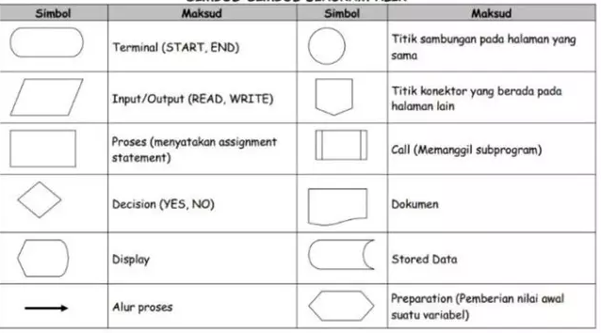

Slide 7
PSEUDOCODE
Bentuk informal untuk mendeskripsikan algoritma yang mengikuti struktur bahasa pemrograman dan biasanya tidak menggunakan elemen cukup detail namun merangkum logika input , proses dan outputmya.
Tujuan penggunaan Pseudocode :
1. Lebih mudah dibaca oleh manusia
2. Lebih mudah dipahami
3. Lebih mudah dalam menuangkan ide/hasil pemikiran

Slide 8
Struktur Pseudocode
Judul
{Berisi Judul Algoritma}
Deskripsi
{Berisi Deklarasi Variabel atau Konstantan}
Implementasi
{Berisi Inti Algoritma}

Slide 9
Mulai
Input a, b
c = a + b
Print “c”
Selesai
Yang perlu diperhatikan adalah makna simbol Boolean agar tidak merubah makna proses

Slide 10
Terima Kasih

Slide 11
Nilai Tambah CR001
20260801159-Reffy Yudhistira
20260801055 Natanael Anggia P.S
20260801103 – Ilham Bahtian Nur Aziz
20260801047 – Reynaldi Julian
20260801087 – Fakhri Ahmad Zahir
20260801150-Zakie Hauzan
20260801025-Eric Atma Wijaya
20260803085 – Muhammad Rafi Sugiarto
20260801113 – Cheryne Noorfalliha Putri
20260803021 - Haidar Luthfi Zhafran
20260801133 – Fitria Citra Rahayu
20260801015 – Mario Aprilliano Danuarta

Slide 12
Latihan CR001
20260801055 – Natanael Anggia P.S
20260803031 Alya Novelia Adi putri
20260801107 – M Faqih Ardine P
20260803062 – Nadia Dwi Ramadhani
20260803050 - Muhammad daffa maulana
20260801133 – Fitria Citra Rahayu
20260801033 - Anan Adly Wiratama
20260803021 – Haidar Luthfi Zhafran
20260803075 – Resha Salsabilla Amelia Anasyan
20260803016 Rangga Adiyatma Adisty
20260801046 Cantika Fauziah
20260803046 egita cahya haricenu
20260801103 Ilham Bahtian Nur Aziz
20260801054 Princeysha Aureli Putri
20260801161 Kadek Cantika Andarania
20260801015 – Mario Aprilliano Danuarta
20260801113 – Cheryne Noorfalliha Putri

Slide 13
Nilai Tambah
20260801212-Vito Andolini Josias Dahiang Kiroyan
20260801202 Leonel Nathan Oktaviano
20260801246 Linda Siskawati
20260801180 muhamad Agil Ginayah
20260801002 Faris Hilmansyah
20260801240 Muhamad Irfan Maulana Febrian
‘20260801245 Ehsa Zahra Afída
20260801098 Muhammad ‘abdul fathir el-masrur
20260801244 Diani Fitriani
20260801242 jabi nur kalim
20260801001 Dafa Muhamad Hibatullah
20260803052 Davinza Al-Hafiz
20260801056 ilham ibrahim

Slide 14
Latihan CR02B
20260803052 Davinza Al-Hafiz
20260801240 Muhamad Irfan Maulana Febrian
20260801244 Diani Fitriani
20260801245 Ehsa Zahra afida

